Slide 1
Управление школой в условиях реализации национального проекта «Образование»
И.Г.Хадиуллин
первый заместитель
министра образования и науки Республики Татарстан

Slide 2
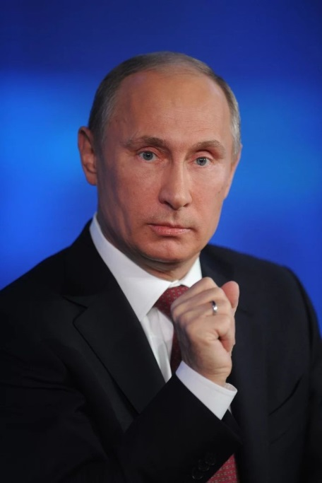
Основные задачи системы общего образования
современность МТБ, включая доступ к высокоскоростному интернету
обновление ФГОС и примерных основных образовательных программ, в том числе с учётом приоритетов научно-технологического развития РФ
укрепление пространства просвещения и культуры
подготовка программы в области искусственного интеллекта (поручения АСИ и Сбербанку)
развитие системы дополнительного образования детей: «Ее основа – детские технопарки, Кванториумы, кружки, причем не только в области естественных или инженерных, но и общественных и гуманитарных наук, а также искусства. Яркое созвездие «Сириуса» готово в опережающем темпе (за 2 года) развернуть региональную сеть»
система профориентации и профессиональных конкурсов, социальных и карьерных лифтов для школьников и молодых талантов (Билет в будущее, ПроеКТОриЯ)

Slide 3
Направления федерального проекта «Современная школа»
обновление методик, стандарта и технологий обучения
создание условий для освоения обучающимися отдельных предметов и образовательных модулей, основанных на принципах выбора ребенка, а также применения механизмов сетевой формы реализации
создание новых мест в общеобразовательных организациях
создание сети новостроек – региональных центров образования
осуществление подготовки педагогических кадров по обновленным программам повышения квалификации

Slide 4
Задачи Центров образования цифрового и гуманитарного профилей «Точка роста»
формирование современных компетенций и навыков у детей, в том числе по предметным областям «Технология», «Информатика», «Основы безопасности жизнедеятельности», других предметных областей
создание условий по организации внеурочной деятельности и реализации дополнительных общеобразовательных программ
совершенствование современных условий обучения, в том числе работы медиатеки и интернет-библиотеки
создание образовательных пространств (коворкинга) с зоной для проектной деятельности, компьютерного класса, реализации предметных областей «Технология», «ОБЖ», «Информатика» и «Шахматы»

Slide 5
300 школ «Точек роста» должны:
оказывать консультационную помощь другим образовательным организациям муниципального образования в организации учебно-воспитательной работы
организовывать методическую работу и деятельность по повышению профессиональной компетентности педагогических работников других образовательных организаций муниципального района
осуществлять методическое взаимодействие с другими образовательными организациями, с организациями дополнительного образования, профессиональными образовательными организациями, организациями высшего образования по совместному обучению
участвовать в опытно-экспериментальной (инновационной) деятельности

Slide 6
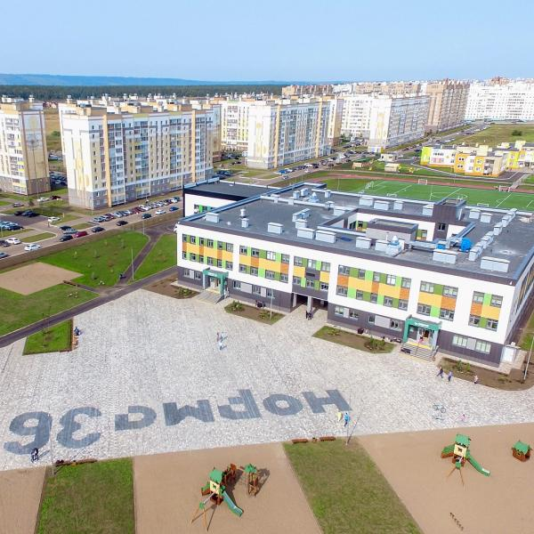
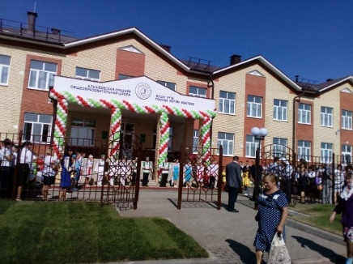
Развитие материально-технической базы общего образования
2018 год – 10 школ на общую сумму 4,65 млрд.рублей
№ п/п | Месторасположение | Кол-во мест
1 | г.Набережные Челны, мкр. "Замелекесье", ул. Нур Баян,10 | 1 224
2 | г.Нижнекамск, мкр.47, ул.30 лет Победы д.26 | 800
3 | Черемшанский район, д.Казанка, ул.Луговая 30б | 15
4 | г.Казань, ЖК "Светлая Долина", ул.Александра Курынова, д.7а | 800
5 | г.Казань, ЖК "Салават Купере", ул.А.Арсланова, д.10 | 1 224
6 | Агрызский район, школа с детским садом | 14
7 | Буинский район, с.Альшеево, ул.Молодежная 18 | 100
8 | г.Казань, ул.Минская 47 | 1 224
9 | Черемшанский район, пристрой кадетской школы | 160
10 | Алькеевский район, с.Татарское Бурнаево | 80/20

Slide 7
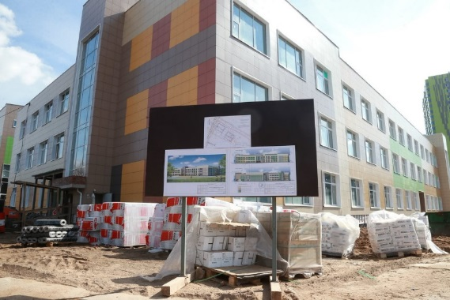
Развитие материально-технической базы общего образования
2019 год – осуществляется строительство 28 ДОУ и 8 школ
№ п/п | Наименование объекта
1 | Строительство школы на 1224 места по ул.Рауиса Гареева г.Казани
2 | Реконструкция МАОУ "Средняя общеобразовательная школа №165 с углублённым изучением английского языка" Ново-Савиновского района г. Казани по ул.А.Бичурина, д.22/26
3 | Строительство школы на 1501 место в ЖК "Весна" г.Казани
4 | Строительство школы на 800 мест в г.Нижнекамске
5 | ГАОУ "Школа Иннополис" на территории Верхнеуслонского муниципального района г.Иннополис
6 | Реконструкция Международного образовательного центра по ул.Федосеевская, 52 в г. Казани
7 | Строительство школы на 1224 места по ул.Назиба Жиганова г.Казани
8 | Школа на 1224 места по ул.Бондаренко со спальным корпусом в г.Казани

Slide 8
В 2019 году Республика Татарстан стала участником проекта
по реализации мероприятий по поддержке образования для детей
с ограниченными возможностями здоровья в рамках федерального проекта «Современная школа» национального проекта «Образование», в рамках которого запланировано укрепление материально-технической базы 17 школ для детей с ОВЗ
на общую сумму 70 714,9 тыс.рублей

Slide 9
Сеть общеобразовательных организаций, реализующих адаптированные основные общеобразовательные программы
52 государственных бюджетных общеобразовательных учреждения для детей с ОВЗ
2 санаторных школы-интерната для детей, нуждающихся в длительном лечении
183 муниципальных бюджетных общеобразовательных учреждения, обеспечивающих внедрение федерального государственного образовательного стандарта начального общего образования обучающихся с ограниченными возможностями здоровья

Slide 10
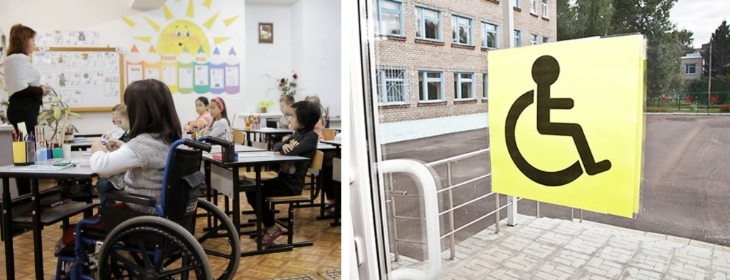
Доступная среда
программа капитального ремонта образовательных организаций – 1048 общеобразовательных организаций
создание безбарьерной среды в образовательных организациях в рамках государственной программы Российской Федерации "Доступная среда" на 2011 - 2020 годы:
2012 - 2018 гг. – 333 организации (277 школ, 37 коррекционных школ, 15 детских садов,
4 организации дополнительного образования) на общую сумму 541 млн.рублей
2019 год – адаптация 12 образовательных организаций (5 детских садов, 5 коррекционных школ
и 2 организации дополнительного образования детей) на общую сумму 16,31 млн.рублей (РФ –
9,46 млн.рублей, РТ – 6,85 млн.рублей)

Slide 11
Одна из ключевых задач
Национального проекта "Образование"-
повышение качества образования

Slide 12
Основной период ЕГЭ
Средний балл
Предметы | 2017 |  | 2018 |  | 2019, основной период
 | РТ | РФ | РТ | РФ | РТ | РФ
Русский язык | 72,25 | 69,1 | 74,12 | 70,93 | 74,22 | 69,5
Математика базовая | 4,5 | 4,2 | 4,4 | 4,29 | 4,48 | 4,1
Математика профильная | 54,99 | 47,1 | 57,73 | 49,8 | 63,95 | 56,5
География | 64,66 | 55,1 | 64,34 | 56,5 | 65,1 | 57,2
Информатика и ИКТ | 67,29 | 59,2 | 66,36 | 58,4 | 69,61 | 62,4
Обществознание | 60,25 | 55,4 | 61,96 | 55,7 | 61,23 | 54,9
Физика | 56,38 | 53,2 | 57,01 | 53,2 | 60,31 | 54,4
Литература | 62,57 | 59,6 | 62,39 | 62,7 | 71,35 | 63,4
Биология | 58,5 | 52,6 | 57,62 | 51,7 | 58,55 | 52,2
Химия | 62,11 | 55,2 | 63,3 | 55,1 | 64,95 | 56,7
История | 58,54 | 52,7 | 58,39 | 52,7 | 59,3 | 55,3
Английский язык | 74,73 | 70,2 | 76,69 | 69,2 | 80,4 | 73,8
Немецкий язык | 64,44 | 63,8 | 72,21 | 68,9 | 80,11 | 72,4
Французский язык | 79,96 | 75,9 | 76,5 | 77,3 | 65,2 | 73,1
Испанский язык | 81 | 68,4 | 83 | 79,1 |  | 72,2
Китайский язык |  | - |  | - | 44 | 62,5

Slide 13
Основной период ЕГЭ
Учебный предмет | Количество участников ЕГЭ, чел. |  | Доля участников ЕГЭ, % |  | Доля высокобалльных работ (80-100) %
 | РФ | РТ | РФ | РТ | РФ | РТ
Русский язык | 664 263 | 16 254 | 100 | 100 | 23,5 | 37,03
Математика профильная | 362 593 | 9 782 | 54,59 | 60,18 | 7,1 | 16,44
География | 16 630 | 186 | 2,50 | 1,14 | 7,4 | 12,37
Информатика и ИКТ | 74 938 | 1 699 | 11,28 | 10,45 | 21,7 | 32,27
Обществознание | 315 181 | 6 340 | 47,45 | 39,01 | 7,8 | 10,33
Физика | 139 511 | 4 093 | 21,00 | 25,18 | 8,6 | 16,15
Литература | 44 186 | 841 | 21,00 | 5,17 | 15,9 | 28,33
Биология | 123 793 | 3 042 | 18,64 | 18,72 | 5,6 | 8,24
Химия | 89 045 | 2 627 | 13,41 | 16,16 | 11,5 | 18,54
История | 103 290 | 1 632 | 15,55 | 10,04 | 9,4 | 9,82
Английский язык | 74 272 | 1 790 | 11,18 | 11,01 | 42,7 | 62,17
Немецкий язык | 1 253 | 28 | 0,19 | 0,17 | 42,1 | 60,71
Французский язык | 800 | 21 | 0,12 | 0,13 | 39,3 | 19,05
Испанский язык | 132 | 1 | 0,02 | 0,01 | 45,5
Китайский язык | 65 | 3 | 0,01 | 0,02 | 29,2 | 0

Slide 14
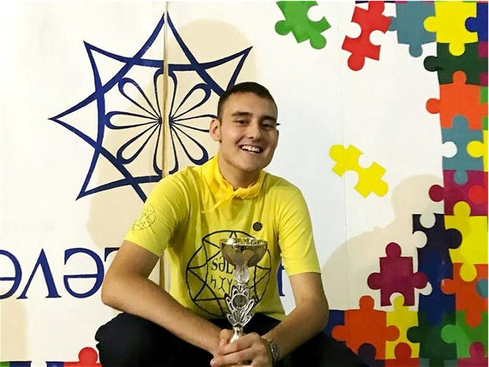
Основной период ЕГЭ
Число экзаменационных работ, оценённых на 100 баллов в 2012-2019 гг.
Предмет | 2012 | 2013 | 2014 | 2015 | 2016 | 2017 | 2018 | 2019
Русский язык | 66 | 60 | 69 | 57 | 88 | 52 | 99 | 72
Математика | 2 | 15 | 4 | 2 | 16 | 2 | 5 | 32/ 30
Физика |  | 36 | 10 | 8 | 3 | 5 | 7 | 13/ 12
Химия | 10 | 216 | 29 | 24 | 8 | 22 | 43 | 37
Информатика и ИКТ | 22 | 40 |  | 6 | 8 | 23 | 23 | 22/ 20
Биология | 3 | 21 | 1 | 3 | 4 | 14 | 7 | 3
История | 1 | 4 | 2 |  | 0 | 0 | 3 | 2
География | 2 |  | 4 | 3 | 6 | 0 | 1 | 0
Английский язык |  | 18 | 1 |  |  | 0 | 0 | 0
Немецкий язык |  |  |  |  |  | 0 | 0 | 0
Французский язык |  |  |  |  |  | 0 | 0 | 0
Обществознание |  | 1 |  |  |  | 1 | 1 | 2
Литература | 3 | 5 | 2 | 2 | 2 | 7 | 5 | 15
Испанский язык |  |  |  |  |  | 0 | 0
Китайский язык |  |  |  |  |  |  |  | 0
ИТОГО | 109 | 416 | 122 | 105 | 135 | 126 | 194 | 198/ 193
100 баллов по 3 предметам –
1 чел.
100 баллов по 2 предметам –
10 чел.
100 баллов по 1 предмету –
170 чел.

Slide 15
Основной период ЕГЭ
Не преодолели порог
Русский язык – 6 (0,03%)
Математика профильного уровня – 179 (1, 86%)
Математика базового уровня – 54 (0,84%)

Slide 16
Результаты ОГЭ основного периода 2019 года (без учета пересдачи)
Предмет | Кол-во участников ОГЭ |  | Кол-во выпускников, получивших неуд. оценку |  | Доля выпускников, получивших неуд. результат |  | Средняя оценка
 | 2018 | 2019 | 2018 | 2019 | 2018 | 2019 | 2018 | 2019
Русский язык | 36 316 | 36 561 | 122 | 272 | 0,34 | 0,74 | 4,15 | 4,13
Математика | 36 365 | 36 534 | 317 | 882 | 0,87 | 2,41 | 3,99 | 4,04
Физика | 5 521 | 5 606 | 4 | 37 | 0,07 | 0,66 | 4,00 | 4,11
Химия | 5 621 | 5 296 | 7 | 37 | 0,12 | 0,70 | 4,45 | 4,48
Информатика | 17 380 | 19 352 | 130 | 299 | 0,75 | 1,55 | 3,87 | 4,03
Биология | 8 713 | 7 368 | 84 | 52 | 0,96 | 0,71 | 3,62 | 4,20
География | 11 443 | 12 948 | 132 | 614 | 1,15 | 4,74 | 4,15 | 3,98
Английский язык | 3 562 | 3 612 | 2 | 33 | 0,06 | 0,91 | 4,48 | 4,49
Немецкий язык | 83 | 52 | 0 | 0 | 0,00 | 0,00 | 4,05 | 3,94
Французский язык | 23 | 32 | 0 | 0 | 0,00 | 0,00 | 4,04 | 4,16
Обществознание | 17 410 | 16 154 | 183 | 544 | 1,05 | 3,37 | 3,67 | 3,69
Литература | 623 | 425 | 5 | 1 | 0,80 | 0,24 | 3,79 | 4,26
История (без ХХ века) | - | 104 | - | 5 | - | 4,81 | - | 3,88
История (с ХХ веком) | 761 | 566 | 7 | 31 | 0,92 | 5,48 | 3,80 | 3,90

Slide 17
Результаты повторной ГИА-9 по русскому языку в форме ОГЭ
Приняли участие | Пересдали на оценку
 | "2" | "3" | "4" | "5"
196 чел. | 6 чел. (3,1%) | 147 чел. (75%) | 37 чел. (18,8%) | 6 чел. (3,1%)
Муниципальные образования и общеобразовательные организации, выпускники которых получили оценку "5" после пересдачи ОГЭ по русскому языку
№ п/п | Наименование муниципального образования | Наименование общеобразовательной организации | № п/п | Наименование муниципального образования | Наименование общеобразовательной организации
1 | Арский | МБОУ "Арская гимназия №5" | 4 | Черемшанский | МБОУ ООШ "Утыз Имян"
2 | Зеленодольский | МБОУ "Открытая (сменная) ООШ №1" | 5 | Кировский район г.Казани | МБОУ "Татарская гимназия №15"
3 | Сабинский | МБОУ "Гимназия пгт. Б. Сабы" | 6 | Ново-Савиновский район г.Казани | МБОУ "СОШ №31"

Slide 18
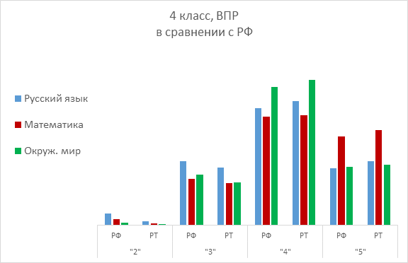
Результаты ВПР по Республике Татарстан
в сравнении с результатами ВПР
по Российской Федерации за 2019 год

Slide 20
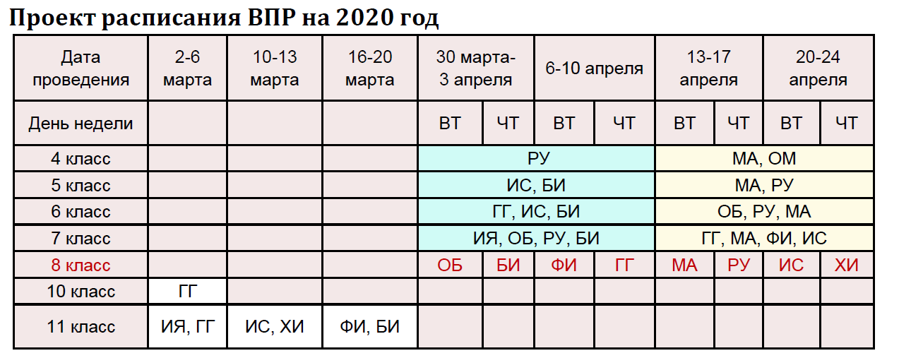
Перспективы ВПР на 2020 год
Формирование работ из банка заданий ВПР для 4-7, 11 классов, проведение в любой день в заданный промежуток
+ 8 класс: математика, русский, биология, история, обществознание, география, физика, химия
Использование банка заданий ВПР при проведении процедур государственного контроля качества образования на региональном уровне

Slide 21
Региональный проект
"Развитие сети специализированных классов профильной (инженерной, естественнонаучной и математической) направленности"
В нём участвуют все муниципальные образования Республики Татарстан, по программе
среднего общего образования (10-11 классы): 1 375 классов, 25 300 обучающихся
Наименование профиля | Число 10–11(12) классов (групп) профильного обучения, ед. | Численность обучающихся в 10–11 (12) классах (группах) профильного обучения, чел.
Технологический | 105 | 1 649
Физико-математический | 226 | 4 675
Физико-химический | 57 | 1 097
Химико-биологический | 216 | 3 468
Биолого-географический | 4 | 24
Социально-экономический | 343 | 6 727
Социально-гуманитарный | 196 | 3 681
Филологический | 53 | 1 224
Оборонно-спортивный | 42 | 608
Другие | 133 | 2 147
итого | 1 375 | 25 300

Slide 22
Развитие
специализированного образования
Школы – полилингвальные комплексы – 6 школ
«Опорные школы РАН» – 5 школ
Экологические классы – 52 школы
Школы – геологические площадки – 37 школ
IT-класс – (50 школ)

Slide 23
Успех каждого ребенка
Реализация образовательных программ основного общего и среднего общего образования в сетевой форме с участием организаций дополнительного образования детей, среднего профессионального и высшего образования, предприятий реального сектора экономики, учреждений культуры, спорта, негосударственных образовательных организаций
Реализация модели мобильных детских технопарков «Кванториум», а также освоения онлайн модульных курсов
Создание сети центров цифрового образования «IT-cube»
Реализация проекта ранней профессиональной ориентации учащихся 6-11 классов общеобразовательных организаций «Билет в будущее»
Проведение открытых онлайн уроков «Проектория», направленных на раннюю профориентацию детей
Создание сети детских технопарков «Кванториум», в том числе в каждом городе с населением более 60 тыс. человек
Работа детских общественных объединений
Обеспечение доступности дополнительного образования обучающимся с инвалидностью и ОВЗ до уровня 70 % от общего числа детей указанной категории, в том числе с использованием дистанционных технологий

Slide 24
Олимпиады
в школьном этапе – 182 005 участников
(из них победители и призеры – 40 042)
в муниципальном этапе – 68 233 участника
(из них победители и призеры – 13 779)
в региональном этапе – 2 132 участника
(из них призеры – 780, победители – 74)
в заключительном этапе – 318 участников
(из них призеры – 125, победители – 23)

Slide 25
Победители
и призеры олимпиад
"Экология" – 15 чел. (0), "Технология" – 14 чел. (+1), "Право" – 13 чел. (+3)
"Математика" – 13 чел. (-4), "Физическая культура" – 13 чел. (-3)
"Основы безопасности жизнедеятельности" – 12 чел. (+6 – 100 процентов результативность)
"Информатика и ИКТ" – 11 чел. (+2), "Биология" – 7 чел. (+1)
"Химия", "География", "Искусство" – по 6 чел.
"Экономика", "Обществознание" – по 5 чел.
"История", "Литература" – по 4 чел.
"Астрономия", "Русский язык", "Английский язык" – по 3 чел.
"Немецкий язык", "Физика" – по 2 чел.
"Испанский язык" – 1 чел. (+1)

Slide 26
Грантовая
поддержка
№ п/п | Наименование мероприятия | 2019 год
1 | Грант "Наш новый учитель" | 74 874,930
2 | Грант "Успешная школа" | 8 000,000
3 | Грант "Наш лучший методист" | 50 647,800
4 | Грант "Лучший директор школы" | 2 575,000
5 | Грант "Лучший педагог общеобразовательной организации для детей с ограниченными возможностями здоровья" | 3 906,000
6 | Грант "Поддержка специализированных организаций для одаренных детей интернатного типа, расположенных на территории Республики Татарстан" | 11 500,000
7 | Грант "Грант профессионального роста учителей общеобразовательных организаций РТ", в том числе:
 | "Учитель-наставник" | 32 924,170
 | "Учитель-эксперт" | 16 462,080
 | "Старший учитель" | 6 584,840
 | "Учитель-мастер" | 12 758,110
8 | Грант "Поддержка педагогов, подготовивших призеров и победителей заключительного этапа Всероссийской олимпиады школьников" | 16 740,000
9 | Грант "Поддержка учителей татарского языка и литературы за подготовку призеров и победителей Международной олимпиады" | 1 495,000
10 | Грант "Лучший эксперт в области оценки качества образования" | 2 506,350
11 | Грант "Оста мөгаллим" | 4 654,650
12 | Грант "Лучший работник сферы воспитания и дополнительного образования детей" | 15 000,000

Slide 27
Цифровизация
образования
Направления работы:
материально-техническое обеспечение образовательных организаций
реализация IT-проектов и внедрение образовательных платформ в образовательный процесс
повышение квалификации педагогических работников

Slide 28
Федеральный проект
"Цифровая образовательная среда"
национального проекта "Образование"
государственной программы
"Развитие образование"
Цель:
Создание условий для внедрения к 2024 году современной и безопасной цифровой образовательной среды, обеспечивающей формирование ценности к саморазвитию и самообразованию у обучающихся образовательных организаций всех видов и уровней, путем обновления информационно-коммуникационной инфраструктуры, подготовки кадров, создания федеральной цифровой платформы

Slide 29
Цифровизация
образования
1/7
100%
Школы, подключенные к сети Интернет по ВОЛС, численностью более 150 учащихся
Компьютер/ученик
1/1
13 тыс.
Точки беспроводного доступа
Wi-Fi в школах
Ноутбук/Учитель

Slide 30
Федеральный проект
"Цифровая образовательная среда"
национального проекта "Образование"
государственной программы
"Развитие образование"
Оснащение образовательных организаций Республики Татарстан современным информационно-коммуникационным оборудованием
2019 год | 32 образовательные организации
2020 – 2022 годы | 78 образовательных организаций

Slide 31
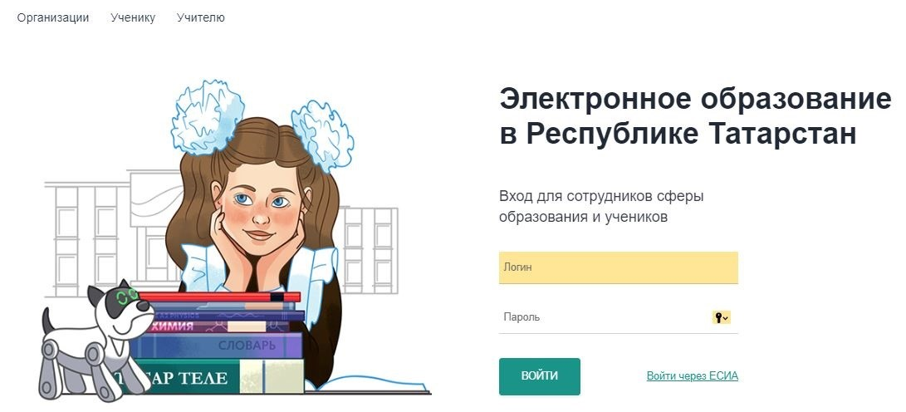
Развитие
государственной информационной системы
"Электронное образование
в Республике Татарстан"
более 1 млн. пользователей (учащиеся, родители, работники отрасли образования)
более 100 тыс. ежедневных просмотров учащимися оценок и домашних заданий
более 30 модулей и сервисов

Slide 32
Популярные электронные услуги в сфере образования:
1. Подача заявления на постановку на учет в дошкольную образовательную организацию
2. Подача заявления на зачисление в общеобразовательную организацию

Slide 33
Проект
"Школьная карта"
Уход от наличности в школе;
Контроль за расходами ребенка, информирование родителей;
Безопасность детей (СКУД);
Прозрачность процесса финансирования питания;
Обучение ребенка управлению личными финансами;
111 школ
муниципальных образований
Республики Татарстан
3

Slide 34
Персонифицированная модель
повышения квалификации работников
образования Республики Татарстан
Для сотрудников образовательных организаций, подведомственных Министерству образования и науки Республики Татарстан, реализовано сопровождение повышения квалификации:
Автоматическое формирование списка кандидатов
Анкетирование по направлениям повышения квалификации
Подача заявления и запись в группу
Согласование выбора темы на уровне школы, района и
Министерства образования и науки Республики Татарстан
Формирование базы данных повышения квалификации
по Республике Татарстан
Архив и мониторинг по итогам повышения квалификации

Slide 35
План мероприятий («дорожная карта»)
по обеспечению информационной безопасности детей
в медиапространстве на 2017 – 2019 годы,
утвержденный распоряжением Кабинета Министров
Республики Татарстан от 21.07.2017 № 1739-р
Цель: создание безопасной информационно-образовательной среды для обеспечения, сохранения и укрепления нравственного, физического, психологического и социального здоровья детей и молодежи
Актуализация модуля «Цифровые образовательные технологии» и запуск нового модуля «Обеспечение информационной безопасности детей в медиапространстве» в 2020 году

Slide 36
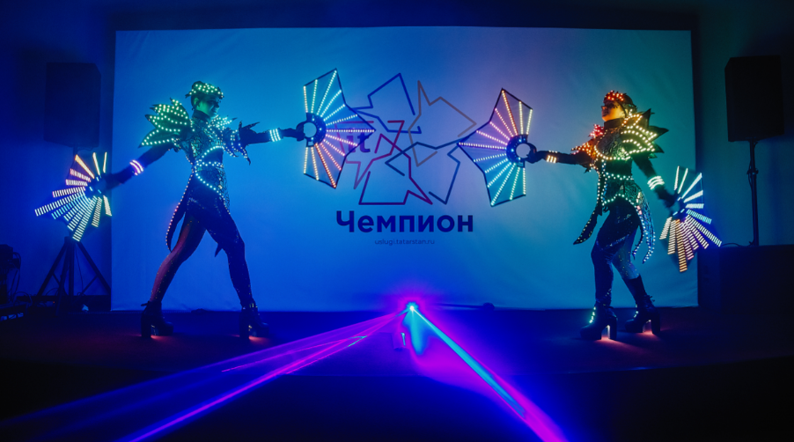
Цифровизация
образования
Республиканский конкурс
«IT-чемпион»
Проект
«Яндекс.Лицей»
Цель: популяризация электронных государственных и муниципальных услуг, оказываемых в Республике Татарстан,
и повышение IT-компетенций обучающихся
Обучение школьников
8-9-х классов программированию
на языке Python

Slide 37
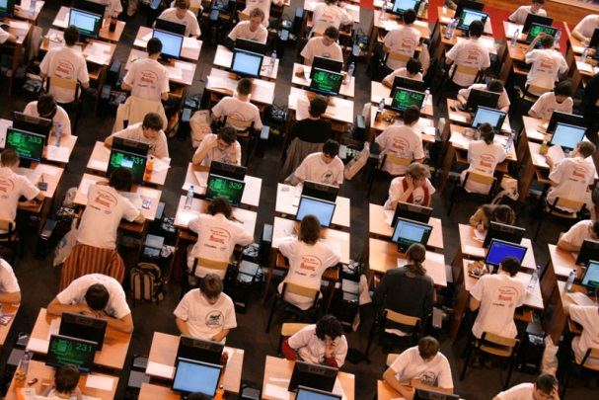
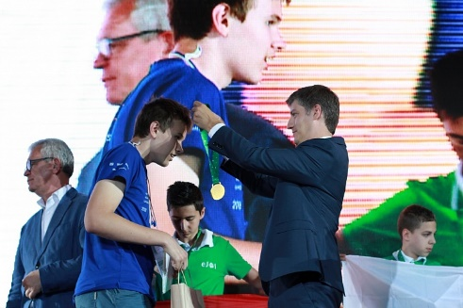
Европейская олимпиада
по информатике eJOI 2018
XXVIII Международная олимпиада
по информатике (IOI-2016)
Место проведения: Университет Иннополис | Участники: 80 детей до 15 лет из 21 страны
315 участников из 81 страны мира
170 лидеров команд и более 150 гостей и представителей международного комитета
Российская команда заняла
1 место в общекомандном зачете

Slide 38
Образовательная
онлайн-платформа
«Открытая школа 2035»
более 10 000 учебных видеопособий, тестов, упражнений, виртуальных лабораторий и иных материалов, созданных на основе школьной программы
контент и сервисы для педагогического сообщества в целях обмена опытом и повышения квалификации
по итогам апробации проекта в Республике Татарстан 97 % учителей готовы использовать ресурсы платформы в образовательном процессе

Slide 39
Основные задачи на 2019-2020 учебный год
Достижение целей, показателей и результатов федеральных проектов:
«Современная школа»
«Успех каждого ребенка»
«Поддержка семей, имеющих детей»
«Цифровая образовательная среда»
«Учитель будущего»
«Молодые профессионалы»
«Новые возможности для каждого»
«Социальная активность»
«Экспорт образования»
«Социальные лифты»
Развитие МТБ
обновление ФГОС
укрепление пространства просвещения и культуры
развитие системы дополнительного образования детей
система профориентации и профессиональных конкурсов, социальных и карьерных лифтов для школьников и молодых талантов

Slide 40
СПАСИБО ЗА ВНИМАНИЕ!

